Slide 1
LA ONCE CONCURSO NACIONAL

Slide 2
¿QUÉ ES EL ACOSO ESCOLAR?
Podemos decir que el bullying es cualquier forma de maltrato físico, psicológico o verbal que un escolar o grupo de escolares ejercen sobre un compañero durante un tiempo prolongado.
Quienes lo ejercen, lo hacen para imponer su poder sobre el otro a través de amenazas, agresiones, insultos e incluso vejaciones, con el objetivo de mantenerlo bajo su completo dominio a lo largo del curso. Por lo general, y ante el aislamiento de la víctima por parte del resto de sus compañeros, el acoso se sufre en silencio, por lo que es muy difícil que los padres o profesores lo detecten a tiempo.

Slide 4
TIPOS DE BULLYNG:
Físico: patadas, empujones, golpes con objetos... Se trata de cualquier agresión directa sobre un compañero, aunque también puede ser indirecta cuando se producen robos o daños materiales en los objetos personales de la víctima.
Verbal: las palabras tienen mucho poder y son capaces de minar la autoestima del alumno acosado mediante insultos, motes, menosprecios, humillaciones, mensajes o llamadas ofensivas, etc. Es el tipo de acoso más habitual y solo deja huella en la víctima.
Psicológico: su objetivo es provocar miedo mediante amenazas para obligar a la víctima a hacer cosas que no quiere ni debe hacer.
Social: aparece cuando los acosadores impiden a la víctima participar en las actividades normales entre compañeros de clase, favoreciendo su aislamiento progresivo.

Slide 5
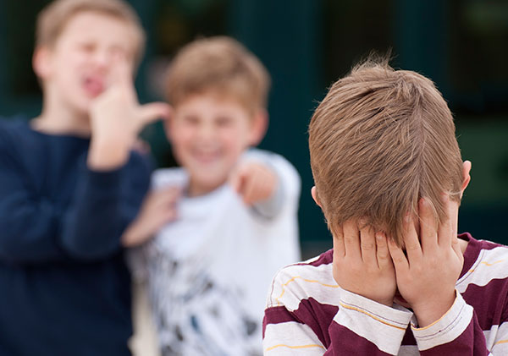

Slide 6
¿CUÁL ES LA SITUACIÓN ACTUAL?
El acoso escolar es una realidad que afecta a niños de todas las condiciones sociales, con o sin discapacidad, pertenezcan a colegios públicos o privados, y que llega incluso a un 4% de los alumnos en algunos ciclos educativos, según el Ministerio de Educación.
Es cierto que la concienciación acerca de la necesidad de hacer frente al acoso es cada vez mayor y las iniciativas para luchar contra él en las aulas están aumentando, pero los datos que reflejan algunos estudios siguen siendo alarmantes.
Según la Fundación ANAR (Ayuda a Niños y Adolescentes en Riesgo) los casos de acoso escolar han crecido un 75% en este último año y un 30,7% de los niños reconoce no decir nada a sus padres.
Más del 10% de los menores que sufre acoso escolar tiene algún tipo de discapacidad (dato de la Fundación ADECCO).
El 60% de los escolares con síndrome de Asperger sufren acoso escolar (servimedia.es).
Por lo tanto, no podemos decir que el acoso escolar se trate de una cuestión aislada, sino de un hecho extendido que nuestra sociedad no puede dejar pasar mirando para otro lado.

Slide 7
¡REGALO DE PARTICIPACIÓN PARA TODOS!
Todos los profesores y alumnos que se apunten en el concurso recibirán la PULSERA DE ACTIVISTAS CONTRA EL ACOSO, que les identificará como participantes del concurso y miembros activos del movimiento. Llevarla es un orgullo, así que… ¡haz sitio en tu muñeca!

Slide 8
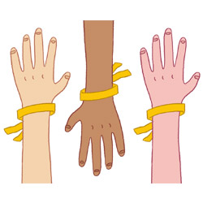

Slide 9
PROVINCIALES:
Las alumnos de las aulas premiadas de las categorías A, B y C recibirán también una MOCHILA exclusiva para demostrar cada día que “AQUÍ CABEN TODOS”.

Slide 11
AUTONÓMICOS:
Cada aula ganadora de las categorías A, B y C será premiada además con UNA ACTIVIDAD PARA TODA LA CLASE valorada en un máximo de 400€.

Slide 13
GANADORES NACIONALES:
Las aulas ganadoras (categorías A, B, C, D y E) tendrán que preparar las maletas y poner rumbo a la sierra de Madrid para disfrutar del CAMPUS “SOMOS DIFERENTES, NO INDIFERENTES”. Del 16 al 19 de junio disfrutarán de una experiencia única llena de emociones, actividades, talleres y muchas sorpresas más.

Slide 15
¡Gracias!
REALIZADO POR:REBECA ESTELLÉS, ANDREA PERÉZ Y LUCÍA PODSCHARLY.6ºA

